Slide 1
A΄ Δημοτικού Γλώσσα 6^{η} ενότητα – 5^{η} υποενότητα ο συνδυασμός Αυ / αυ
Όνομα δασκάλου
Σχολείο

Slide 2
Παιδιά, γεια σας! Σε αυτήν την ενότητα μάθαμε
το μεγάλο ΑΥ, και το μικρό αυ.

Slide 3
Πάμε, λοιπόν,
να βρούμε το συνδυασμό Αυ – αυ
σε μια σειρά από λέξεις.

Slide 4
Σε αυτή τη διαφάνεια υπάρχουν ένα σωρό λέξεις με το αυ.
Βρείτε το και κυκλώστε το!
αυλάκι μαυρίζω
αύξηση ναυτικός
διασταύρωση πύραυλος
θαυμάσιος τραύμα

Slide 5
Στη συνεχεία, θα δούμε εικόνες
που δείχνουν πράγματα
που γράφονται με το δίψηφο αυ!
Πες τι δείχνουν και γράψε
στο τετράδιό σου την κάθε φράση.

Slide 6
Σε αυτή τη διαφάνεια
φαίνεται …
ένα __τοκίνητο
αυ

Slide 7
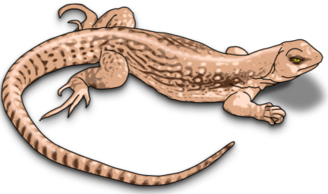
Σε αυτή την εικόνα
βλέπουμε …
μια σ___΄ρα
αύ

Slide 8
Σε αυτή τη διαφάνεια
υπάρχει …
ένας πύρ___λος
αυ

Slide 9
Σε αυτή τη διαφάνεια
βλέπουμε …
μία διαστ___΄ρωση
αύ

Slide 10
Σε αυτή τη διαφάνεια
μπορούμε να δούμε …
έναν κερ___νό
αυ

Slide 11
Σε αυτή τη διαφάνεια
φαίνεται …
ένας ν___΄της
αύ

